Slide 1
monopoly --设计模式
成员：马启坤 陈瑞新 程昊

Slide 2
两个设计模式
1
观察者模式
2
策略模式

Slide 3
观察者模式
谁观察谁？

Slide 4
观察者模式
三个主要类：
棋盘格
骰子
玩家

Slide 5
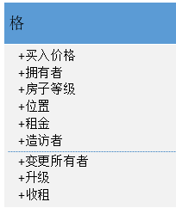
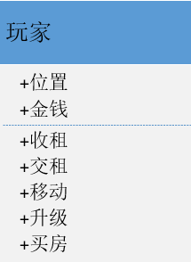
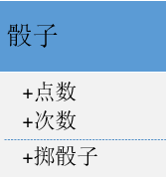
观察者模式
收租
掷骰子
移动
升级 or 买地

Slide 6
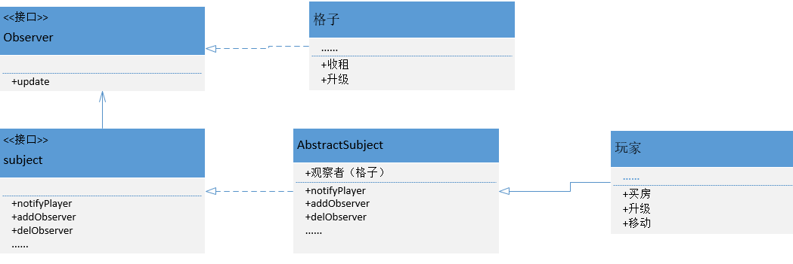
观察者模式
格子观察玩家

Slide 7
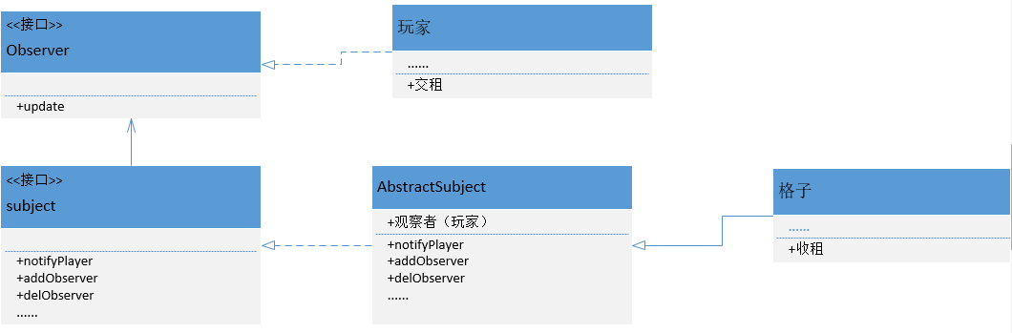
观察者模式
玩家观察格子

Slide 8
观察者模式
玩家观察骰子
。。。。。。

Slide 9
观察者模式
观察者弊端

Slide 10
能否改进？

Slide 11
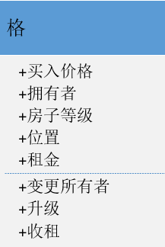
一个
几个
几十个

Slide 12
策略模式

Slide 13
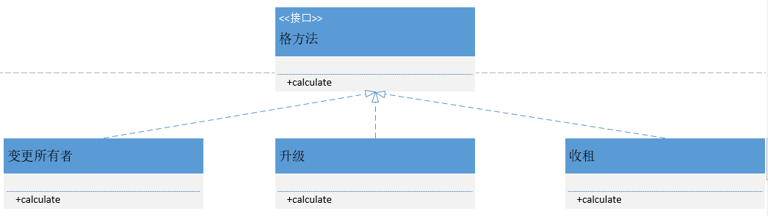
策略模式

Slide 14
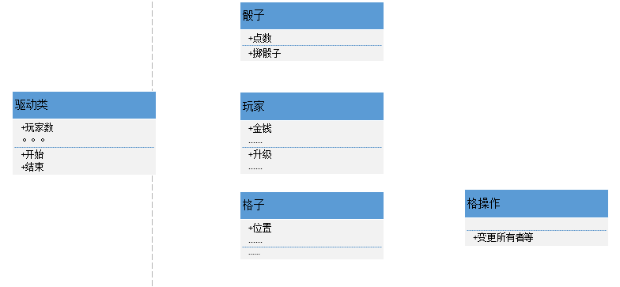
策略模式

Slide 15
其他模式
命令模式
状态模式
单例模式

